Slide 1

第2章 分治法
2.1 分治法概述
2.2 求解排序问题
2.3 求解查找问题
2.4 求解组合问题
2.5 求解大整数乘法和矩阵乘法问题

Slide 2
Table of Contents
Introduce to Recursion
Principle of Recursion
Recursion and Iteration
Divide and Conquer
Examples

Slide 3
2.1 Introduce to Recursion
Examples
What is recursion?
Definition of recursion
The importance of recursion

Slide 4
Examples
Main program and subprograms
void main()
{
…
…
call A(…);
…
call D(…);
…
return;
}
function A(…)
{
…
call B(…);
call C(…);
…
return;
}
function B(…)
{
…
…
…
return;
}
function C(…)
{
…
…
call D(case1);
…
return;
}
function D(…)
{
…
…
call D(…);
…
return;
}

Slide 5
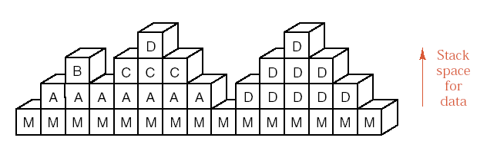
Stack frames for subprograms
®

Slide 6
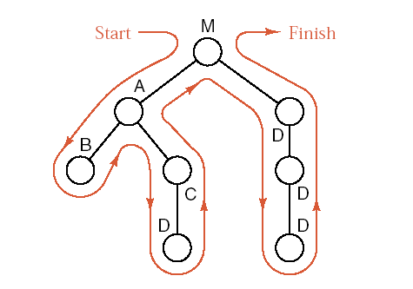
Tree of subprogram calls

Slide 7
Definition of recursion
Recursion
is the name for the case when a function invokes itself or invokes a sequence of other functions, one of which eventually invokes the first function again.
is an important problem-solving tool in computer science and mathematics. It is used in programming languages to define language syntax and in data structures to develop searching and sorting algorithms for list and tree structures
®

Slide 8
Recursion
Three typically recursions
Recursive definition
Recursive structures
Recursive solutions for the specific problems
®

Slide 9
Types of recursion
Recursive definition
Factorial function

Slide 10
Types of recursion
Recursive definition
Fibonacci numbers

Slide 11
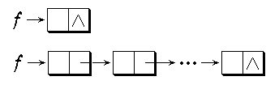
Types of recursion
Recursive structures
Linked list
struct person{
char name[20];
struct person *next;
}
®

Slide 12
2.2 Principles of Recursion
Characteristics of recursion
Every recursive process consists of two parts
A smallest, base case that is processed without recursion; and
A general method that reduces a particular case to one or more of the smaller cases, thereby making progress toward eventually reducing the problem all the way to the base case.
®

Slide 13
Designing recursive algorithm
Outline your algorithm.
Combine the stopping rule and the key step, using an if statement to select between them.
if (simplest case) then
solve directly
else
make recursive call to a simpler case
®

Slide 14
Designing recursive algorithm
Find the key step.
Begin by asking yourself , “How can this problem be divided into parts?” or “How will the key step in the middle be done?”
Find a stopping rule.
This stopping rule is usually the small, special case that is trivial or easy to handle without recursion.
®

Slide 15
Designing recursive algorithm
Check termination.
Verify that the recursion will always terminate. Be sure that your algorithm correctly handles extreme cases.
Draw a recursion tree.
The height of the tree is closely related to the amount of memory that the program will require, and the total size of the tree reflects the number of times the key step will be done.
®

Slide 16
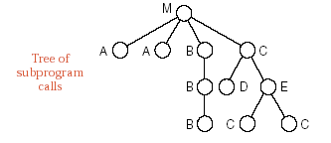
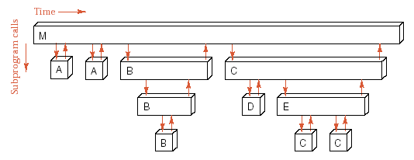
Execution Tree and Stack Frames

Slide 17
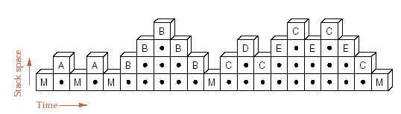
Execution Tree and Stack Frames
®

Slide 18
递归过程与递归工作栈
递归过程在实现时，需要自己调用自己。
每一次递归调用时，需要为过程中使用的参数、局部变量等另外分配存储空间。
层层向下递归，退出时的次序正好相反：
递归次序-------------------------------->
n! --> (n-1)! --> (n-2)! --> 1! --> 0!=1
<---------------------------------- 返回次序
因此，每层递归调用需分配的空间形成的递归工作记录按后进先出的栈组织。

Slide 19
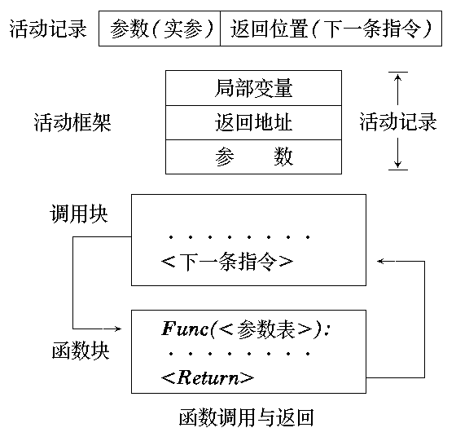
函数递归时的活动记录

Slide 20
如上图：
每一层递归调用所需保存的信息构成一个工作记录，通常包括如下内容：
①返回地址：即上一层中调用本身语句的后继语句
②在本次过程调用时，与形参结合的实参值，包括函数名、引用参数与传值参数等
③本层的局部变量值
在每进一层递归时，系统建立一个新的工作记录，把上述项目登入，加到递归工作栈顶。构成函数的可用活动框架。每退一层，就从工作栈中退出一个工作记录。
因此，栈顶的工作记录必定为当前正在执行的这一层的工作记录。称为活动记录。

Slide 21
以Factorial为例：
void main ( ) {
int n; 调用时Factorial (4)进栈
n = Factorial (4);返回地址RetLoc1在赋值语句中
RetLoc1
}
long Factorial ( long n ) {
int temp;
if ( n == 0 ) return 1;活动记录退栈
else temp = n * Factorial (n-1);
RetLoc2 活动记录进栈，返回地址RetLoc2在计算语句中
return temp;活动记录退栈 }

Slide 22
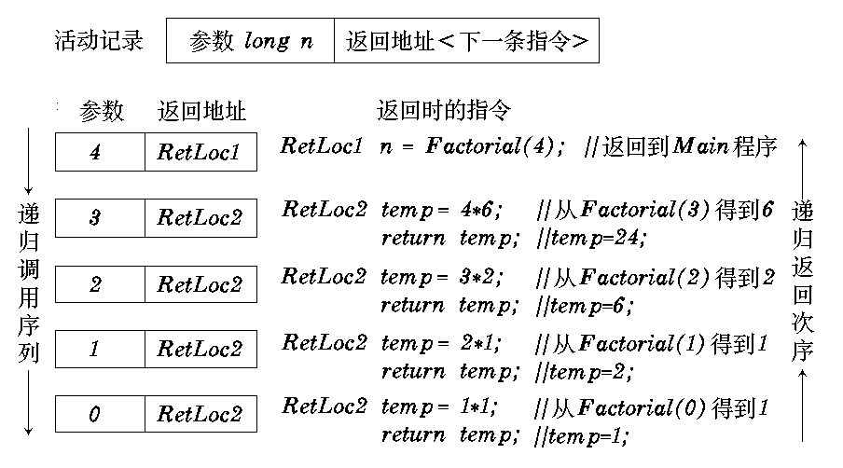
计算Factorial时活动记录的内容
return 1
®

Slide 23
Tail recursion
Tail recursion occurs when the last-executed statement of a function is a recursive call to itself.
If the last-executed statement of a function is a recursive call to the function itself, then this call can be eliminated by reassigning the calling parameters to the values specified in the recursive call, and then repeating the whole function.
An tail recursion can be eliminated by an iteration
®

Slide 24
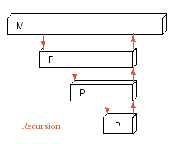
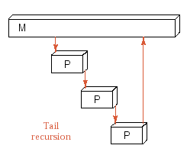
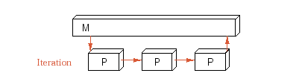
Tail Recursion and Iteration

Slide 25
example
打印数组A[n]的值的尾递归算法
void recfunc ( int A[ ], int n ) {
if ( n >= 0 ) {
cout << A[n] << " "; n--;
recfunc ( A, n );
}
}

Slide 26
void iterfunc ( int A[ ], int n ) {
//消除了尾递归的非递归函数
while ( n >= 0 ) {
cout << "value " << A[n] << endl;
n--;
}
}

Slide 27
2.1 递归的概念
例2 Fibonacci数列
无穷数列1，1，2，3，5，8，13，21，34，55，…，被称为Fibonacci数列。它可以递归地定义为：
边界条件
递归方程
第n个Fibonacci数可递归地计算如下：
public static int fibonacci(int n)
{
if (n <= 1) return 1;
return fibonacci(n-1)+fibonacci(n-2);
}

Slide 28
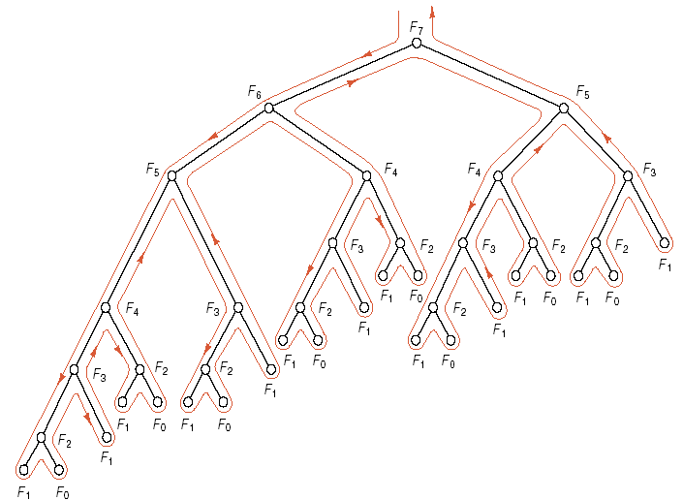
Recursion tree of Fib number

Slide 29
设总的调用次数为Numcall(k),它与Fib(k)直接相关，其关系为
Numcall(k)=2*Fib(k+1)-1
算法的复杂度为O(2^{n})，采用循环方法计算Fib(n)，算法复杂度为O(n)。
Notes:
归纳法
k=1时 num(1)=2fib(2)-1=1
n(k+1)=n(k)+n(k-1)+1=2fib(k+1)-1+2fib(k)-1+1=2fib(k+2)-1
高度为k的二叉树最大结点个数为2^{k+1}-1

Slide 30
Calculating fibonacci numbers
Non-recursive function
int fibonacci(int n)
/* fibonacci: iterative version
Pre: The parameter n is a nonnegative integer.
Post: The function returns the nth Fibonacci number.
*/
{
int last_but_one; // Fibonacci number, F_i-2
int last_value; // Fibonacci number, F_i-1
int current; // current Fibonacci number F_i
if (n <= 0) return 0;
else if (n == 1) return 1;

Slide 31
Calculating fibonacci numbers
Non-recursive function
else {
last_but_one = 0;
last_value = 1;
for (int i = 2; i <= n; i++) {
current = last_but_one + last_value;
last_but_one = last_value;
last_value = current;
}
return current;
}
}

Slide 32
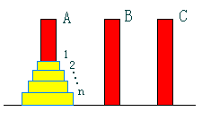
例6 Hanoi塔问题
设a,b,c是3个塔座。开始时，在塔座a上有一叠共n个圆盘，这些圆盘自下而上，由大到小地叠在一起。各圆盘从小到大编号为1,2,…,n,现要求将塔座a上的这一叠圆盘移到塔座b上，并仍按同样顺序叠置。在移动圆盘时应遵守以下移动规则：
规则1：每次只能移动1个圆盘；
规则2：任何时刻都不允许将较大的圆盘压在较小的圆盘之上；
规则3：在满足移动规则1和2的前提下，可将圆盘移至a,b,c中任一塔座上。

Slide 33
Divide & conquer
Step1
X
Y
Z
1
2
3
n
n-1
X
Y
Z
Step2
X
Y
Z
1
1
2
2
3
3
n-1
n-1
n
n
Step3
X
Y
Z
1
2
3
Demo
n-1
n

Slide 34
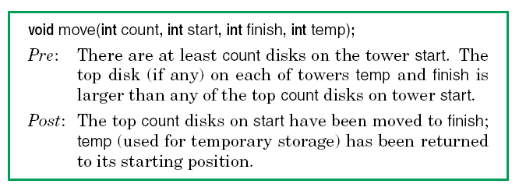
Method specification
®

Slide 35
Program for Hanoi
const int disks = 64; // Make this constant much smaller // to run program.
void move(int count, int start, int finish, int temp);
/*
Pre: None.
Post: The simulation of the Towers of Hanoi has terminated.
*/
main()
{
move(disks, 1, 3, 2);
}

Slide 36
Hanoi recursive function
void move(int count, int start, int finish, int temp)
1:{
2: if (count > 0) {
3: move(count - 1, start, temp, finish);
4: cout << "Move disk " << count << " from " << start << " to " << finish << "." << endl;
5: move(count - 1, temp, finish, start);
6: }
7:}

Slide 37
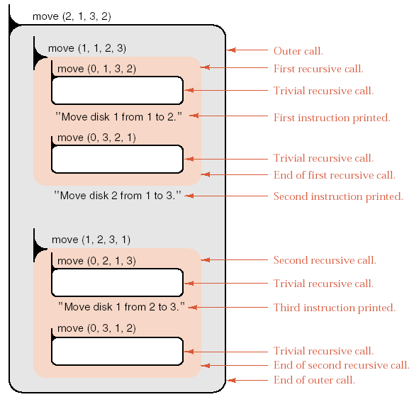
Example:
move(2, 1, 3, 2)

Slide 38
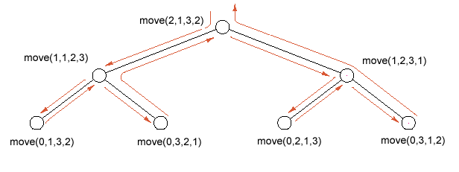
Recursion tree of Hanoi
Example:
move(2, 1, 3, 2)
Recursion and stack

Slide 39
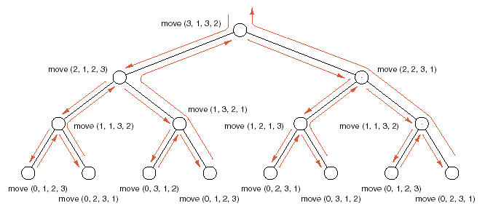
Recursion tree of Hanoi
Example:
move(3, 1, 3, 2)

Slide 40
递归小结
优点：结构清晰，可读性强，而且容易用数学归纳法来证明算法的正确性，因此它为设计算法、调试程序带来很大方便。
缺点：递归算法的运行效率较低，无论是耗费的计算时间还是占用的存储空间都比非递归算法要多。

Slide 41
主方法
主方法（master method）提供了解如下形式递归方程的一般方法：
T(n)=aT(n/b)+f(n) （2.11）
其中a≥1，b>1为常数，该方程描述了算法的执行时间，算法将规模为n的问题分解成a个子问题，每个子问题的大小为n/b。
例如，对于递归方程T(n)=3T(n/4)+n²，有：a=3，b=4，f(n)=n²。

Slide 42
主定理：设a≥1，b>1为常数，f(n)为一个函数，T(n)由（2.11）的递归方程定义，其中n为非负整数，则T(n)计算如下：
（1）若对某些常数ε>0，有f(n)= ，那么T(n)= 。
（2）若f(n)= ，那么T(n)= 。
（3）若对某些常数ε>0，有f(n)= ，并且对常数c<1与所有足够大的n，有af(n/b)≤cf(n)，那么T(n)=O(f(n))。

Slide 43
应用该定理的过程是，首先把函数f(n)与函数进行比较，递归方程的解由这两个函数中较大的一个决定：
情况（1），函数 比函数f(n)更大，则T(n)= 。
情况（2），函数 和函数f(n)一样大，则T(n)= 。
情况（3），函数 比函数f(n)小，则T(n)=O(f(n))。

Slide 44
分析以下递归方程的时间复杂度：
T(n)=1 当n=1
T(n)=4T(n/2)+n 当n>1
解：这里a=4，b=2，f(n)=n。
因此， =n²，比f(n)大，满足情况（1），
所以T(n)=
=O(n²)。

Slide 45
T(n)=1 当n=1
T(n)=2T(n/2)+n² 当n>1
解：这里a=2，b=2，f(n)=n²。因此， =n，比f(n)小，满足情况（3），所以T(n)=O(f(n)) =O(n²)，与采用递归树的结果相同。

Slide 46

3.1 分治法概述
3.1.1 分治法的设计思想
对于一个规模为n的问题：若该问题可以容易地解决（比如说规模n较小）则直接解决，否则将其分解为k个规模较小的子问题，这些子问题互相独立且与原问题形式相同，递归地解这些子问题，然后将各子问题的解合并得到原问题的解。
这种算法设计策略叫做分治法。

Slide 47
分治法所能解决的问题一般具有以下几个特征：
（1）该问题的规模缩小到一定的程度就可以容易地解决。
（2）该问题可以分解为若干个规模较小的相同问题。
（3）利用该问题分解出的子问题的解可以合并为该问题的解。
（4）该问题所分解出的各个子问题是相互独立的，即子问题之间不包含公共的子问题。

Slide 48
3.1.2 分治法的求解过程
分治法通常采用递归算法设计技术，在每一层递归上都有3个步骤：
① 分解：将原问题分解为若干个规模较小，相互独立，与原问题形式相同的子问题。
② 求解子问题：若子问题规模较小而容易被解决则直接求解，否则递归地求解各个子问题。
③ 合并：将各个子问题的解合并为原问题的解。

Slide 49
分治法的一般的算法设计框架如下：
divide-and-conquer(P)
{ if |P|≤n₀ return adhoc(P);
将P分解为较小的子问题 P₁，P₂，…，P_{k};
for(i=1;i<=k;i++) //循环处理k次
y_{i}=divide-and-conquer(P_{i}); //递归解决P_{i}
return merge(y₁，y₂，…，y_{k}); //合并子问题
}

Slide 50
根据分治法的分割原则，原问题应该分为多少个子问题才较适宜？各个子问题的规模应该怎样才为适当？
这些问题很难予以肯定的回答。但人们从大量实践中发现，在用分治法设计算法时，最好使子问题的规模大致相同。换句话说，将一个问题分成大小相等的k个子问题的处理方法是行之有效的。
当k=1时称为减治法。

Slide 51
许多问题可以取 k=2，称为二分法，如图4.1所示，这种使子问题规模大致相等的做法是出自一种平衡子问题的思想，它几乎总是比子问题规模不等的做法要好。
P(n)
P(n/2)
P(n/2)
P(n/4)
P(n/4)
P(n/4)
P(n/4)
…
…
…
…

Slide 52
3.2 求解排序问题
3.2.1 快速排序
基本思想：在待排序的n个元素中任取一个元素（通常取第一个元素）作为基准，把该元素放入最终位置后，整个数据序列被基准分割成两个子序列，所有小于基准的元素放置在前子序列中，所有大于基准的元素放置在后子序列中，并把基准排在这两个子序列的中间，这个过程称作划分。
然后对两个子序列分别重复上述过程，直至每个子序列内只有一个记录或空为止。

Slide 53
无序区
a[s] a[s+1] … … … a[t]
划分
无序区1
无序区2
a[s] … a[i-1]
a[s]
a[i+1] … a[t]
f(a,s,t) ≡ 不做任何事情 当a[s..t]中长度小于2
f(a,s,t) ≡ i=Partition(a,s,t); 其他情况
f(a,s,i-1);
f(a,i,t);

Slide 54
分治策略：
① 分解：将原序列a[s..t]分解成两个子序列a[s..i-1]和a[i+1..t]，其中i为划分的基准位置。
② 求解子问题：若子序列的长度为0或为1，则它是有序的，直接返回；否则递归地求解各个子问题。
③ 合并：由于整个序列存放在数组中a中，排序过程是就地进行的，合并步骤不需要执行任何操作。

Slide 55
例如，对于{2，5，1，7，10，6，9，4，3，8}序列，其快速排序过程如下图所示。
2, 5, 1, 7, 10, 6, 9, 4, 3, 8
1
2
5,7,10,6,9,4,3,8
3,4
5
6,9,10,7,8
3
4
6
9,10,7,8
7,8
9
10
7
8
Notes:
满二叉树深度是log(n+1)

Slide 56
PivotKey
Example
49
38
65
97
76
13
27
49*
low
high
27
38
65
97
76
13
49
49*
Swap
27
38
49
97
76
13
65
49*
27
38
13
97
76
49
65
49*
27
38
13
49
76
97
65
49*

Slide 57
快速排序算法：
int Partition(int a[]，int s，int t) //划分算法
{ int i=s，j=t;
int tmp=a[s]; //用序列的第1个记录作为基准
while (i!=j) //从序列两端交替向中间扫描，直至i=j为止
{ while (j>i && a[j]>=tmp)
j--; //从右向左扫描，找第1个关键字小于tmp的a[j]
a[i]=a[j]; //将a[j]前移到a[i]的位置
while (i<j && a[i]<=tmp)
i++; //从左向右扫描，找第1个关键字大于tmp的a[i]
a[j]=a[i]; //将a[i]后移到a[j]的位置
}
a[i]=tmp;
return i;
}

Slide 58
快速排序算法：
void QuickSort(int a[]，int s，int t)
//对a[s..t]元素序列进行递增排序
{ if (s<t) //序列内至少存在2个元素的情况
{ int i=Partition(a，s，t);
QuickSort(a，s，i-1); //对左子序列递归排序
QuickSort(a，i+1，t); //对右子序列递归排序
}
}

Slide 59
【算法分析】快速排序的时间主要耗费在划分操作上，对长度为n的区间进行划分，共需n-1次关键字的比较，时间复杂度为O(n)。
对n个记录进行快速排序的过程构成一棵递归树，在这样的递归树中，每一层至多对n个记录进行划分，所花时间为O(n)。
当初始排序数据正序或反序时，此时的递归树高度为n，快速排序呈现最坏情况，即最坏情况下的时间复杂度为O(n²)；
当初始排序数据随机分布，使每次分成的两个子区间中的记录个数大致相等，此时的递归树高度为log₂n，快速排序呈现最好情况，即最好情况下的时间复杂度为O(nlog₂n)。快速排序算法的平均时间复杂度也是O(nlog₂n)。

Slide 60
2.2.2 归并排序
归并排序的基本思想是：首先将a[0..n-1]看成是n个长度为1的有序表，将相邻的k（k≥2）个有序子表成对归并，得到n/k个长度为k的有序子表；然后再将这些有序子表继续归并，得到n/k²个长度为k²的有序子表，如此反复进行下去，最后得到一个长度为n的有序表。
若k=2，即归并在相邻的两个有序子表中进行的，称为二路归并排序。若k>2，即归并操作在相邻的多个有序子表中进行，则叫多路归并排序。

Slide 61
1. 自底向上的二路归并排序算法
例如，对于{2，5，1，7，10，6，9，4，3，8}序列，其排序过程如下图所示，图中方括号内是一个有序子序列。
2，5， 1，7，10，6， 9，4， 3，8
底
2，5
1，7
6，10
4，9
3，8
1，2，5，7
4，6，9，10
3，8
1，2，4，5，6，7，9，10
3，8
顶
1，2，3，4，5，6，7,8，9，10

Slide 62
二路归并排序的分治策略如下：
循环⎡log₂n⎤次，length依次取1、2、…、log₂n。每次执行以下步骤：
① 分解：将原序列分解成length长度的若干子序列。
② 求解子问题：将相邻的两个子序列调用Merge算法合并成一个有序子序列。
③ 合并

Slide 63
void Merge(int a[]，int low，int mid，int high)
//a[low..mid]和a[mid+1..high]→a[low..high]
{ int *tmpa;
int i=low，j=mid+1，k=0;
tmpa=(int *)malloc((high-low+1)*sizeof(int));//临时空间
while (i<=mid && j<=high)
if (a[i]<=a[j]) //将第1子表中的元素放入tmpa中
{ tmpa[k]=a[i]; i++; k++; }
else //将第2子表中的元素放入tmpa中
{ tmpa[k]=a[j]; j++; k++; }
while (i<=mid) //将第1子表余下部分复制到tmpa
{ tmpa[k]=a[i]; i++; k++; }
while (j<=high) //将第2子表余下部分复制到tmpa
{ tmpa[k]=a[j]; j++; k++; }
for (k=0，i=low;i<=high;k++，i++) //将tmpa复制回a中
a[i]=tmpa[k];
free(tmpa); //释放tmpa所占内存空间
}

Slide 64
void MergePass(int a[]，int length，int n)
//一趟二路归并排序
{ int i;
for (i=0;i+2*length-1<n;i=i+2*length) //归并length长的两相邻子表
Merge(a，i，i+length-1，i+2*length-1);
if (i+length-1<n) //余下两个子表，后者长度小于length
Merge(a，i，i+length-1，n-1); //归并这两个子表
}

Slide 65
void MergeSort(int a[]，int n) //二路归并算法
{ int length;
for (length=1;length<n;length=2*length)
MergePass(a，length，n);
}
【算法分析】对于上述二路归并排序算法，当有n个元素时，需要⎡log₂n⎤趟归并，每一趟归并，其元素比较次数不超过n-1，元素移动次数都是n，因此归并排序的时间复杂度为O(nlog₂n)。

Slide 66
2. 自顶向下的二路归并排序算法
例如，对于{2，5，1，7，10，6，9，4，3，8}序列，说明其自顶向下的二路归并排序的过程。

Slide 67
2，5，1，7，10， 6，9，4，3，8
顶
2，5，1，7，10
6，9，4，3，8
2，5，1
7，10
6，9，4
3，8
分解
2，5
1
7
10
6，9
4
3
8
合并
底
2
5
7，10
6
9
3，8
2，5
6，9
1, 2，5
4, 6，9
1，2，5, 7, 10
3，4，6, 8, 9
1，2，3, 4, 5, 6, 7, 8, 9, 10

Slide 68
设归并排序的当前区间是a[low..high]，则递归归并的两个步骤如下：
① 分解：将序列a[low..high]一分为二，即求mid=(low+high)/2；递归地对两个子序列a[low..mid]和a[mid+1..high]进行继续分解。其终结条件是子序列长度为1（因为一个元素的子表一定是有序表）。
② 合并：与分解过程相反，将已排序的两个子序列a[low..mid]和a[mid+1..high]归并为一个有序序列a[low..high]。

Slide 69
对应的二路归并排序算法如下：
void MergeSort(int a[]，int low，int high)
//二路归并算法
{ int mid;
if (low<high) //子序列有两个或以上元素
{ mid=(low+high)/2; //取中间位置
MergeSort(a，low，mid); //对a[low..mid]子序列排序
MergeSort(a，mid+1，high); //对a[mid+1..high]子序列排序
Merge(a，low，mid，high); //将两子序列合并，见前面的算法
}
}
递归出口为序列长度为1或者0！

Slide 70
【算法分析】设MergeSort(a，0，n-1)算法的执行时间为T(n)，显然Merge(a，0，n/2，n-1)的执行时间为O(n)，所以得到以下递推式：
T(n)=1 当n=1
T(n)=2T(n/2)+O(n) 当n>1
容易推出，T(n)=O(nlog₂n)。

Slide 71
3.3 求解查找问题
3.3.1 查找最大和次大元素
【问题描述】对于给定的含有n元素的无序序列，求这个序列中最大和次大的两个不同的元素。
例如：（2, 5, 1, 4, 6, 3），最大元素为6，次大元素为5。

Slide 72
【问题求解】对于无序序列a[low.high]中，采用分治法求最大元素max1和次大元素max2的过程如下：
（1）a[low.high]中只有一个元素：则max1=a[low]，max2=-INF（-∞）（要求它们是不同的元素）。
（2）a[low.high]中只有两个元素：则max1=MAX{a[low]，a[high]}，max2=MIN{a[low]，a[high]}。
（3）a[low.high]中有两个以上元素：按中间位置mid=(low+high)/2划分为a[low..mid]和a[mid+1..high]左右两个区间（注意左区间包含a[mid]元素）。
求出左区间最大元素lmax1和次大元素lmax2，求出右区间最大元素rmax1和次大元素rmax2。
合并：若lmax1>rmax1，则max1=lmax1，max2=MAX{lmax2，rmax1}；否则max1=rmax1，max2=MAX{lmax1，rmax2}。

Slide 73
void solve(int a[],int low,int high,int &max1,int &max2)
{ if (low==high) //区间只有一个元素
{ max1=a[low]; max2=-INF; }
else if (low==high-1) //区间只有两个元素
{ max1=max(a[low],a[high]); max2=min(a[low],a[high]); }
else //区间有两个以上元素
{ int mid=(low+high)/2;
int lmax1,lmax2;
solve(a,low,mid,lmax1,lmax2); //左区间求lmax1和lmax2
int rmax1,rmax2;
solve(a,mid+1,high,rmax1,rmax2); //右区间求lmax1和lmax2
if (lmax1>rmax1)
{ max1=lmax1;
max2=max(lmax2,rmax1); //lmax2,rmax1中求次大元素
}
else
{ max1=rmax1;
max2=max(lmax1,rmax2); //lmax1,rmax2中求次大元素
}
}
}

Slide 74
【算法分析】对于solve(a，0，n-1，max1，max2)调用，其比较次数的递推式为：
T(1)=T(2)=1
T(n)=2T(n/2)+1 //合并的时间为O(1)
可以推导出T(n)=O(n)。
Notes:
T(n)=2^k*T(n/2^k)+1+2+…2^(k-1)=2n

Slide 75

3.3.2 折半查找
0 1 2 3 4 5 6 7 8
6
-1 0 1 3 4 6 8 10 12
搜索
low
mid
high
6
5 6 7 8
6 8 10 12
low
mid
high
6
5
6
6
low
mid
high
搜索成功的例子

Slide 76
0 1 2 3 4 5 6 7 8
5
-1 0 1 3 4 6 8 10 12
搜索
low
mid
high
5
5 6 7 8
6 8 10 12
low
mid
high
5
5
5
6
low
mid
high
搜索失败的例子

Slide 77
基本思路：设a[low..high]是当前的查找区间，首先确定该区间的中点位置mid=⎣(low+high)/2⎦；然后将待查的k值与a[mid].key比较：
（1）若k==a[mid]，则查找成功并返回该元素的物理下标；
（2）若k<a[mid]，则由表的有序性可知a[mid..high]均大于k，因此若表中存在关键字等于k的元素，则该元素必定位于左子表a[low..mid-1]中，故新的查找区间是左子表a[low..mid-1]；
（3）若k>a[mid]，则要查找的k必在位于右子表a[mid+1..high]中，即新的查找区间是右子表a[mid+1..high]。
下一次查找是针对新的查找区间进行的。

Slide 78
算法实现：
int BinSearch(int a[]，int low，int high，int k)
//拆半查找算法
{ int mid;
if (low<=high) //当前区间存在元素时
{ mid=(low+high)/2; //求查找区间的中间位置
if (a[mid]==k) //找到后返回其物理下标mid
return mid;
if (a[mid]>k) //当a[mid]>k时
return BinSearch(a，low，mid-1，k);
else //当a[mid]<k时
return BinSearch(a，mid+1，high，k);
}
else return -1; //若当前查找区间没有元素时返回-1
}

Slide 79
【算法分析】折半查找算法的主要时间花费在元素比较上，对于含有n个元素的有序表，采用折半查找时最坏情况下的元素比较次数为C(n)，则有：
C(n)=1 当n=1
C(n)≤1+C(⎣n/2⎦) 当n≥2
由此得到：C(n)≤⎣log₂n⎦+1
折半查找的主要时间花在元素比较上，所以算法的时间复杂度为O(log₂n)。

Slide 80
3.3.3 寻找一个序列中第k小元素
【问题描述】对于给定的含有n元素的无序序列，求这个序列中第k（1≤k≤n）小的元素。
【问题求解】假设无序序列存放在a[0..n-1]中，若将a递增排序，则第k小的元素为a[k-1]。
采用类似于快速排序的思想。

Slide 81
该元素的下标为k-1
对于序列a[s..t]，在其中查找第k小元素的过程如下：
将a[s]作为基准划分，其对应下标为i。3种情况：
若k-1=i，a[i]即为所求，返回a[i]。
若k-1<i，第k小的元素应在a[s..i-1]子序列中，递归在该子序列中求解并返回其结果。
若k-1>i，第k小的元素应在a[i+1..t]子序列中，递归在该子序列中求解并返回其结果。

Slide 82
算法实现：
int QuickSelect(int a[]，int s，int t，int k)
//在a[s..t]序列中找第k小的元素
{ int i=s，j=t,tmp;
if (s<t)
{ tmp=a[s];
while (i!=j) //从区间两端交替向中间扫描，直至i=j为止
{ while (j>i && a[j]>=tmp) j--;
a[i]=a[j]; //将a[j]前移到a[i]的位置
while (i<j && a[i]<=tmp) i++;
a[j]=a[i]; //将a[i]后移到a[j]的位置
}
a[i]=tmp;
if (k-1==i) return a[i];
else if (k-1<i) return QuickSelect(a，s，i-1，k);
//在左区间中递归查找
else return QuickSelect(a，i+1，t，k);
//在右区间中递归查找
}
else if (s==t && s==k-1) //区间内只有一个元素且为a[k-1]
return a[k-1];
}

Slide 83
【算法分析】对于QuickSelect(a，s，t，k)算法，设序列a中含有n个元素，其比较次数的递推式为：
T(n)=T(n/2)+O(n)
可以推导出T(n)=O(n)，这是最好的情况，即每次划分的基准恰好是中位数，将一个序列划分为长度大致相等的两个子序列。
在最坏情况下，每次划分的基准恰好是序列中的最大值或最小值，则处理区间只比上一次减少1个元素，此时比较次数为O(n²)。
在平均情况下该算法的时间复杂度为O(n)。
Notes:
T(n)=T(n/2)+O(n)
=T(n/4)+n+n/2
=T(n/2^k)+n+n/2+…n/2^(k-1)
=1+2n*(1-1/2^k)
=2n-1

Slide 84
3.3.4 寻找两个等长有序序列的中位数
【问题描述】对于一个长度为n的有序序列（假设均为升序序列）a[0..n-1]，处于中间位置的元素称为a的中位数。
设计一个算法求给定的两个有序序列的中位数。

Slide 85
例如，若序列a=(11，13，15，17，19)，其中位数是15，若b=(2，4，6，8，20)，其中位数为6。两个等长有序序列的中位数是含它们所有元素的有序序列的中位数，例如a、b两个有序序列的中位数为11。
a=(11，13，15，17，19)
b=(2，4，6，8，20)
c=(2，4，6，8，11，13，15，17，19，20)

Slide 86
【问题求解】对于含有n个元素的有序序列a[s..t]，当n为奇数时，中位数是出现在m=⎣(s+t)/2⎦处；当n为偶数时，中位数下标有m=⎣(s+t)/2⎦（下中位）和m=⎣(s+t)/2⎦+1（上中位）两个。为了简单，仅考虑中位数为m=⎣(s+t)/2⎦处。
0 1 2 3 4
0 1 2 3 4
a=(11，13，15，17，19)
b=(2， 4， 6， 8，20)
m= ⎣(s+t)/2⎦=2
m= ⎣(s+t)/2⎦=2
0 1 2 3 4 5 6 7 8 9
c=(2， 4， 6， 8， 11，12，15，17，19，20)
m= ⎣(s+t)/2⎦=4

Slide 87
采用二分法求含有n个有序元素的序列a、b的中位数的过程如下：
分别求出a、b的中位数a[m1]和b[m2]：
① 若a[m1]=b[m2]，则a[m1]或b[m2]即为所求中位数，算法结束。
1，3，5，6，9
2，3，5，8，10
5

Slide 88
② 若a[m1]<b[m2]，则舍弃序列a中前半部分（较小的一半），同时舍弃序列b中后半部分（较大的一半）要求舍弃的长度相等。
1，3，4，6，9
2，3，5，8，10
4，6，9
2，3，5
继续求
4, 6
3, 5
4
5
4

Slide 89
③ 若a[m1]>b[m2]，则舍弃序列a中后半部分（较大的一半），同时舍弃序列b中前半部分（较小的一半），要求舍弃的长度相等。
1，3，5，6，9
2，3，4，8，10
1，3, 5
4，8，10
继续求
3, 5
4,8
5
4
4

Slide 90
void prepart (int &s, int&t)
{
int m=(s+t)/2;
t=m;
}
Void postpart(int &s, int&t)
{
int m=(s+t)/2;
if((s+t)%2==0) //序列中有奇数个元素
s=m;
else s=m+1;//序列中有偶数个元素
}

Slide 91
int midnum(int a[]，int s1，int t1，int b[]，int s2，int t2)
{ //求两个有序序列a[s1..t1]和b[s2..t2]的中位数
int m1，m2;
if (s1==t1 && s2==t2) //两序列只有一个元素时返回较小者
return a[s1]<b[s2]?a[s1]:b[s2];
else
{ m1=(s1+t1)/2; //求a的中位数
m2=(s2+t2)/2; //求b的中位数
if (a[m1]==b[m2]) //两中位数相等时返回该中位数
return a[m1];
if (a[m1]<b[m2]) //当a[m1]<b[m2]时
{ postpart(s1，t1); //a取后半部分
prepart(s2，t2); //b取前半部分
return midnum(a，s1，t1，b，s2，t2);
}
else //当a[m1]>b[m2]时
{ prepart(s1，t1); //a取前半部分
postpart(s2，t2); //b取后半部分
return midnum(a，s1，t1，b，s2，t2);
}
}
}

Slide 92
【算法分析】对于含有n个元素的有序序列a和b，设调用midnum(a，0，n-1，b，0，n-1)求中位数的执行时间为T(n)，显然有以下递归式：
T(n)=1 当n=1
T(n)=T(n/2)+1 当n>1
容易推出，T(n)=O(log₂n)。

Slide 93

3.4 求解组合问题
3.4.1 求解最大连续子序列和问题
【问题描述】给定一个有n（n≥1）个整数的序列，要求求出其中最大连续子序列的和。
例如：
序列（-2，11，-4，13，-5，-2）的最大子序列和为20
序列（-6，2，4，-7，5，3，2，-1，6，-9，10，-2）的最大子序列和为16。
规定一个序列最大连续子序列和至少是0，如果小于0，其结果为0。

Slide 94
解法1：设含有n个整数的序列a[0..n-1]，其中任何连续子序列a[i..j]（i≤j，0≤i≤n-1，i≤j≤n-1）求出它的所有元素之和thisSum。
通过比较将最大值存放在maxSum中，最后返回maxSum。
a[0] a[1] … a[i] a[i+1] … a[j] a[j+1] … a[n-1]
thisSum
MAX
maxSum
i：0～n-1
j：i～n-1
k：i～j

Slide 95
int maxSubSum1(int a[],int n)
{ int i,j,k;
int maxSum=a[0],thisSum;
for (i=0;i<n;i++) //两重循环穷举所有的连续子序列
{ for (j=i;j<n;j++)
{ thisSum=0;
for (k=i;k<=j;k++)
thisSum+=a[k];
if (thisSum>maxSum) //通过比较求最大连续子序列之和
maxSum=thisSum;
}
}
return maxSum;
}
maxSubSum1(a,n)算法中用了三重循环，所以有：
T(n)= =O(n³)。

Slide 96
解法2：改进前面的解法，在求两个相邻子序列和时，它们之间是关联的。
例如a[0..3]子序列和=a[0]+a[1]+a[2]+a[3]，a[0..4]子序列和=a[0]+a[1]+a[2]+a[3]+a[4]，在前者计算出来后，求后者时只需在前者基础上加以a[4]即可，没有必须每次都重复计算。从而提高了算法效率。
a[0] a[1] … a[i] a[i+1] … a[j-1] a[j] … a[n-1]
MAX
thisSum
maxSum
thisSum+a[j]
i：0～n-1
j：i～n-1

Slide 97
int maxSubSum2(int a[],int n)
{ int i,j;
int maxSum=a[0],thisSum;
for (i=0;i<n;i++)
{ thisSum=0;
for (j=i;j<n;j++)
{ thisSum+=a[j]; //maxSum已经包含了a[i..j-1]的最大和
if (thisSum>maxSum)
maxSum=thisSum;
}
}
return maxSum;
}
maxSubSum2(a,n)算法中只有两重循环，容易求出T(n)=O(n²)。

Slide 98
【问题求解】对于含有n个整数的序列a[0..n-1]，若n=1，表示该序列仅含一个元素，如果该元素大于0，则返回该元素；否则返回0。
若n>1，采用分治法求解最大连续子序列时，取其中间位置mid=⎣(n-1)/2⎦，该子序列只可能出现3个地方。
（1）该子序列完全落在左半部即a[0..mid]中。采用递归求出其最大连续子序列和maxLeftSum。
a₀ a₁ … a_{i} … a_{mid}
maxLeftSum

Slide 99
（2）该子序列完全落在右半部即a[mid+1..n-1]中。采用递归求出其最大连续子序列和maxRightSum。
a_{mid+1} a_{mid+2} … a_{j} … a_{n-1}
maxRightSum

Slide 100
（3）该子序列跨越序列a的中部而占据左右两部分。
maxLeftBorderSum
maxRightBorderSum
a_{i} a_{i+1} … … a_{mid}
a_{mid+1} … … a_{j}
maxLeftSum
maxRightSum
结果：max3( maxLeftSum,
maxRightSum,
maxLeftBorderSum+maxRightBorderSum )

Slide 101
long maxSubSum(int a[]，int left，int right)
//求a[left..high]序列中最大连续子序列和
{ int i，j;
long maxLeftSum，maxRightSum;
long maxLeftBorderSum，leftBorderSum;
long maxRightBorderSum，rightBorderSum;
if (left==right) //子序列只有一个元素时
{ if (a[left]>0) //该元素大于0时返回它
return a[left];
else //该元素小于或等于0时返回0
return 0;
}

Slide 102
int mid=(left+right)/2; //求中间位置
maxLeftSum=maxSubSum(a，left，mid); //求左边
maxRightSum=maxSubSum(a，mid+1，right); //求右边
maxLeftBorderSum=0，leftBorderSum=0;
for (i=mid;i>=left;i--) //求出以左边加上a[mid]元素
{ leftBorderSum+=a[i]; //构成的序列的最大和
if (leftBorderSum>maxLeftBorderSum)
maxLeftBorderSum=leftBorderSum;
}
maxRightBorderSum=0，rightBorderSum=0;
for (j=mid+1;j<=right;j++) //求出a[mid]右边元素
{ rightBorderSum+=a[j]; //构成的序列的最大和
if (rightBorderSum>maxRightBorderSum)
maxRightBorderSum=rightBorderSum;
}
return max3(maxLeftSum，maxRightSum，
maxLeftBorderSum+maxRightBorderSum);
}

Slide 103
【算法分析】设求解序列a[0..n-1]最大连续子序列和的执行时间为T(n)，第（1）、（2）两种情况的执行时间为T(n/2)，第（3）种情况的执行时间为O(n)，所以得到以下递推式：
T(n)=1 当n=1
T(n)=2T(n/2)+n 当n>1
容易推出，T(n)=O(nlog₂n)。

Slide 104
解法3：更一步改进解法2。
如果扫描中遇到负数，当前子序列和thisSum将会减小，若thisSum为负数，表明前面已经扫描的那个子序列可以抛弃了，则放弃这个子序列，重新开始下一个子序列的分析，并置thisSum为0。
若这个子序列和thisSum不断增加，那么最大子序列和maxSum也不断增加。

Slide 105
int maxSubSum3(int a[],int n)
{ int i,maxSum=0,thisSum=0;
for (i=0;i<n;i++)
{ thisSum+=a[i];
if (thisSum<0) //若当前子序列和为负数，重新开始下一子序列
thisSum=0;
if (maxSum<thisSum) //比较求最大连续子序列和
maxSum=thisSum;
}
return maxSum;
}
显然该算法中仅扫描a一次，其算法的时间复杂度为O(n)。

Slide 106
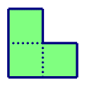
3.4.2 求解棋盘覆盖问题
【问题描述】有一个2^{k}×2^{k}（k>0）的棋盘，恰好有一个方格与其他方格不同，称之为特殊方格。现在要用如下的L型骨牌覆盖除了特殊方格外的其他全部方格，骨牌可以任意旋转，并且任何两个骨牌不能重叠。请给出一种覆盖方法。

Slide 107
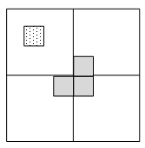
【问题求解】棋盘中的方格数=2^{k}×2^{k}=4^{k}，覆盖使用的L型骨牌个数=(4^{k}-1)/3。
采用的方法是：将棋盘划分为4个大小相同4个象限，根据特殊方格的位置（dr，dc），在中间位置放置一个合适的L型骨牌。
例如，如下图所示，特殊方格在左上角象限中，在中间放置一个覆盖其他3个象限中各一个方格的L型骨牌。
（dr，dc）
放置一个L型骨牌
中间位置
特殊方格在左上角象限
其他情况类似！

Slide 108
用（tr，tc）表示一个象限左上角方格的坐标，（dr，dc）是特殊方格所在的坐标，size是棋盘的行数和列数。
用二维数组board存放覆盖方案，用tile全局变量表示L型骨牌的编号（从整数1开始），board中3个相同的整数表示一个L型骨牌。
#include<stdio.h>
#define MAX 1025
//问题表示
int k; //棋盘大小
int x,y; //特殊方格的位置
//求解问题表示
int board[MAX][MAX];
int tile=1;

Slide 109
void ChessBoard(int tr,int tc,int dr,int dc,int size)
{ if(size==1) return; //递归出口
int t=tile++; //取一个L型骨，其牌号为tile
int s=size/2; //分割棋盘
//考虑左上角象限
if(dr<tr+s && dc<tc+s) //特殊方格在此象限中
ChessBoard(tr,tc,dr,dc,s);
else //此象限中无特殊方格
{ board[tr+s-1][tc+s-1]=t; //用t号L型骨牌覆盖右下角
ChessBoard(tr,tc,tr+s-1,tc+s-1,s);
//将右下角作为特殊方格继续处理该象限
}
//考虑右上角象限
if(dr<tr+s && dc>=tc+s)
ChessBoard(tr,tc+s,dr,dc,s); //特殊方格在此象限中
else //此象限中无特殊方格
{ board[tr+s-1][tc+s]=t; //用t号L型骨牌覆盖左下角
ChessBoard(tr,tc+s,tr+s-1,tc+s,s);
//将左下角作为特殊方格继续处理该象限
}

Slide 110
//处理左下角象限
if(dr>=tr+s && dc<tc+s) //特殊方格在此象限中
ChessBoard(tr+s,tc,dr,dc,s);
else //此象限中无特殊方格
{ board[tr+s][tc+s-1]=t; //用t号L型骨牌覆盖右上角
ChessBoard(tr+s,tc,tr+s,tc+s-1,s);
//将右上角作为特殊方格继续处理该象限
}
//处理右下角象限
if(dr>=tr+s && dc>=tc+s) //特殊方格在此象限中
ChessBoard(tr+s,tc+s,dr,dc,s);
else //此象限中无特殊方格
{ board[tr+s][tc+s]=t; //用t号L型骨牌覆盖左上角
ChessBoard(tr+s,tc+s,tr+s,tc+s,s);
//将左上角作为特殊方格继续处理该象限
}
}

Slide 111
k=3，n=2³=8
3 | 3 | 4 | 4 | 8 | 8 | 9 | 9
3 | 2 | 0 | 4 | 8 | 7 | 7 | 9
5 | 2 | 2 | 6 | 10 | 10 | 7 | 11
5 | 5 | 6 | 6 | 1 | 10 | 11 | 11
13 | 13 | 14 | 1 | 1 | 18 | 19 | 19
13 | 12 | 14 | 14 | 18 | 18 | 17 | 19
15 | 12 | 12 | 16 | 20 | 17 | 17 | 21
15 | 15 | 16 | 16 | 20 | 20 | 21 | 21

Slide 112

k=3，n=2³=8
3
3
4
4
8
8
9
9
左上角象限
右上角象限
3
2
4
8
7
7
9
5
2
2
6
10
10
7
11
5
5
6
6
1
10
11
11
13
13
14
1
1
18
19
19
13
12
14
14
18
18
17
19
左下角象限
15
12
12
16
20
17
17
21
右下角象限
15
15
16
16
20
20
21
21

Slide 113
3.4.3 求解循环日程安排问题
【问题描述】设有n=2^{k}个选手要进行网球循环赛，要求设计一个满足以下要求的比赛日程表：
（1）每个选手必须与其他n-1个选手各赛一次。
（2）每个选手一天只能赛一次。
（3）循环赛在n-1天之内结束。

Slide 114
【问题求解】按问题要求可将比赛日程表设计成一个n行n-1列的二维表，其中第i行、第j列表示和第i个选手在第j天比赛的选手。
假设n位选手被顺序编号为1、2、…、n（2^{k}）。

Slide 115
由k=1创建k=2的过程
左上角
右上角
表示选手1与选手2比赛
1
2
3
4
人为添加的
2
1
4
3
1
2
3
4
1
2
2
1
4
3
2
1
加2^{k-1}=2
左下角
右下角
k=1
k=2

Slide 116
由k=2创建k=3的过程
左上角
右上角
1
2
3
4
5
6
7
8
2
1
4
3
6
5
8
7
1
2
3
4
3
4
1
2
7
8
5
6
2
1
4
3
4
3
2
1
8
7
6
5
3
4
1
2
加2^{k-1}=4
5
6
7
8
1
2
3
4
4
3
2
1
6
5
8
7
2
1
4
3
k=2
7
8
5
6
3
4
1
2
8
7
6
5
4
3
2
1
左下角
右下角
k=3

Slide 117
将n=2^{k}问题划分为4部分：
（1）左上角：左上角为2^{k-1}个选手在前半程的比赛日程（k=1时直接给出，否则，上一轮求出的就是2^{k-1}个选手的比赛日程）。
（2）左下角：左下角为另2^{k-1}个选手在前半程的比赛日程，由左上角加2^{k-1}得到，例如2²个选手比赛，左下角由左上角直接加2（2^{k-1}）得到，2³个选手比赛，左下角由左上角直接加4（2^{k-1}）得到。
（3）右上角：将左下角直接复制到右上角得到另2^{k-1}个选手在后半程的比赛日程。
（4）右下角：将左上角直接复制到右下角得到2^{k-1}个选手在后半程的比赛日程。
#include <stdio.h>
#define MAX 101
//问题表示
int k; //求解结果表示
int a[MAX][MAX]; //存放比赛日程表（行列下标为0的元素不用）

Slide 118
void Plan(int k)
{ int i,j,n,t,temp;
n=2; //n从2^1=2开始
a[1][1]=1; a[1][2]=2; //求解2个选手比赛日程,得到左上角元素
a[2][1]=2; a[2][2]=1;
for (t=1;t<k;t++) //迭代处理2^2(t=1)…,2^k(t=k-1)个选手
{ temp=n; //temp=2^t
n=n*2; //n=2^(t+1)
for (i=temp+1;i<=n;i++ ) //填左下角元素
for (j=1; j<=temp; j++)
a[i][j]=a[i-temp][j]+temp; //产生左下角元素
for (i=1; i<=temp; i++) //填右上角元素
for (j=temp+1; j<=n; j++)
a[i][j]=a[i+temp][(j+temp)% n];
for (i=temp+1; i<=n; i++) //填右下角元素
for (j=temp+1; j<=n; j++)
a[i][j]=a[i-temp][j-temp];
}
}

Slide 119
大整数的乘法
请设计一个有效的算法，可以进行两个n位大整数的乘法运算
小学的方法：O(n²) ✗效率太低
分治法:
X =
Y =
X = a 2^{n/2} + b Y = c 2^{n/2} + d
XY = ac 2^{n} + (ad+bc) 2^{n/2} + bd
复杂度分析
T(n)=O(n²) ✗没有改进☹
a
b
c
d
Notes:
原来问题变为4个长度为n/2的数相乘的问题，ac,ad,bc,bd所以k=4,m=2,带入公式还是n平方

Slide 120
大整数的乘法
请设计一个有效的算法，可以进行两个n位大整数的乘法运算
小学的方法：O(n²) ✗效率太低
分治法:
XY = ac 2^{n} + (ad+bc) 2^{n/2} + bd
为了降低时间复杂度，必须减少乘法的次数。
XY = ac 2^{n} + ((a-b)(d-c)+ac+bd) 2^{n/2} + bd
XY = ac 2^{n} + ((a+b)(c+d)-ac-bd) 2^{n/2} + bd
复杂度分析
T(n)=O(n^{log3}) =O(n^{1.59})✓较大的改进☺
细节问题：两个XY的复杂度都是O(n^{log3})，但考虑到a+b,c+d可能得到m+1位的结果，使问题的规模变大，故不选择第2种方案。

Slide 121
大整数的乘法
请设计一个有效的算法，可以进行两个n位大整数的乘法运算
小学的方法：O(n²) ✗效率太低
分治法: O(n^{1.59}) ✓较大的改进
更快的方法??
如果将大整数分成更多段，用更复杂的方式把它们组合起来，将有可能得到更优的算法。
最终的，这个思想导致了快速傅利叶变换(Fast Fourier Transform)的产生。该方法也可以看作是一个复杂的分治算法，对于大整数乘法，它能在O(nlogn)时间内解决。
是否能找到线性时间的算法？？？目前为止还没有结果。

Slide 122
Strassen矩阵乘法
传统方法：O(n³)
A和B的乘积矩阵C中的元素C[i,j]定义为:
若依此定义来计算A和B的乘积矩阵C，则每计算C的一个元素C[i][j]，需要做n次乘法和n-1次加法。因此，算出矩阵C的n²个元素所需的计算时间为O(n³)

Slide 123
Strassen矩阵乘法
传统方法：O(n³)
分治法:
使用与上例类似的技术，将矩阵A，B和C中每一矩阵都分块成4个大小相等的子矩阵。由此可将方程C=AB重写为：
复杂度分析
T(n)=O(n³) ✗没有改进☹
由此可得：

Slide 124
Strassen矩阵乘法
传统方法：O(n³)
分治法:
为了降低时间复杂度，必须减少乘法的次数。
复杂度分析
T(n)=O(n^{log7}) =O(n^{2.81})✓较大的改进☺

Slide 125
Strassen矩阵乘法
传统方法：O(n³)
分治法: O(n^{2.81})
更快的方法??
Hopcroft和Kerr已经证明(1971)，计算2个２×２矩阵的乘积，7次乘法是必要的。因此，要想进一步改进矩阵乘法的时间复杂性，就不能再基于计算2×2矩阵的7次乘法这样的方法了。或许应当研究３×３或５×５矩阵的更好算法。
在Strassen之后又有许多算法改进了矩阵乘法的计算时间复杂性。目前最好的计算时间上界是 O(n^{2.376})
是否能找到O(n²)的算法？？？目前为止还没有结果。

Slide 126


